Slide 1
Литература
Телекоммуникации и сети. / В.А.Галкин, Ю.А.Григорьев Учебное пособия для вузов.-М.:Из-во МГТУ им.Н.Э.Баумана 2003 г.
Компьютерные сети. Принципы, технологии, протоколы. /В.Г.Олифер, Н.А.Олифер.-СПб:Из-во «Питер»,2008.
Крейг Хант - TCP-IP. Сетевое администрирование, 3-издание –СПб-Москва:Из-во «Символ» - 2008

Slide 2
Распределенные системы обработки данных.
Классификация РСОД
По степени однородности
• полностью неоднородные РСОД;
• частично неоднородные РСОД;
• однородные РСОД.
По архитектурным особенностям
• РСОД на основе систем телеобработки;
• РСОД на основе сетевой технологии.
По степени распределенности
региональные;
локальные.

Slide 3
Региональные РСОД
Характеризуются:
неограниченной географической распределенностью;
наличием тех или иных механизмов маршрутизации;
каждые смежные два узла связаны собственным каналом, и отсутствует проблема его разделения;
широким диапазоном скоростей передачи — 10³ - 10⁸ бит/с;
произвольной топологией.

Slide 4
Региональные РСОД
В них можно выделить несколько способов организации взаимодействия между ЭВМ:
коммутация каналов (КК);
коммутация сообщений (КС);
коммутация пакетов (КП).

Slide 5
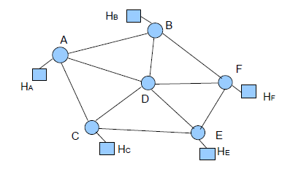
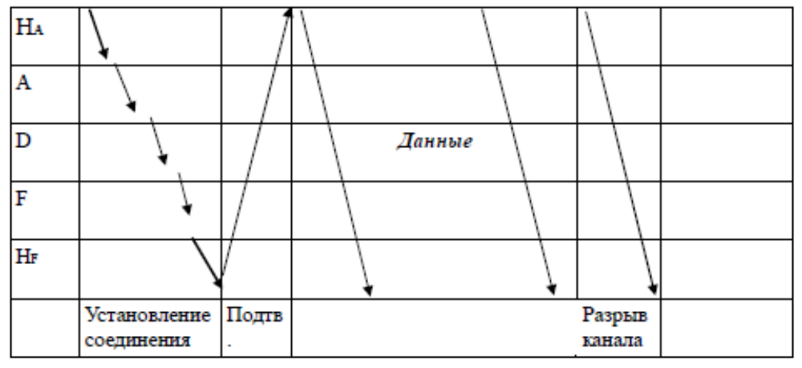
Коммутация каналов

Slide 6
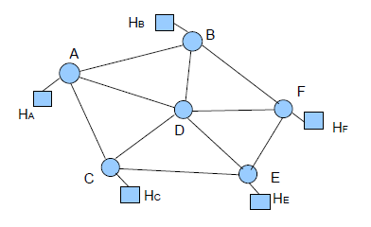
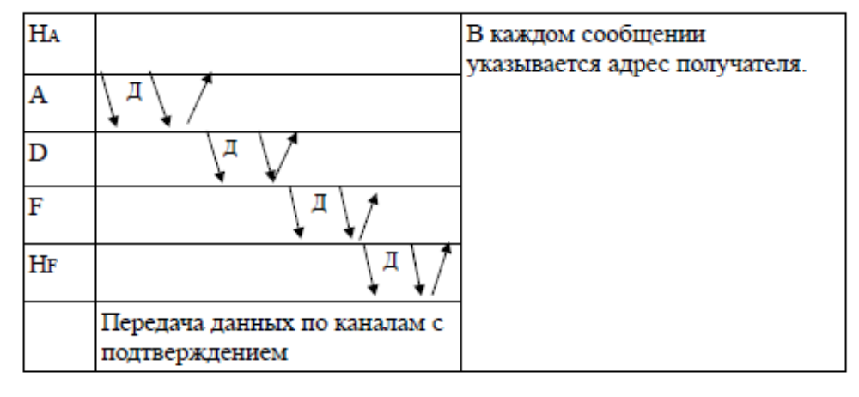
Коммутация сообщений

Slide 7
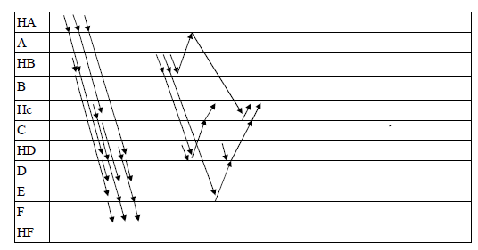
Коммутация пакетов

Slide 8
Локальные РСОД
использование единой коммуникационной среды и, следовательно, физическая полносвязность всех узлов сети, приводящая к замене маршрутизации адресацией;
небольшая географическая распределенность;
высокие и очень высокие скорости обмена - 10⁷.- 10¹⁰ бит/с;
применение специальных методов и алгоритмов доступа к единой среде для обеспечения высокой скорости передачи при одновременном использовании среды всеми узлами коммуникационной службы;
ограниченность возможных топологий

Slide 9
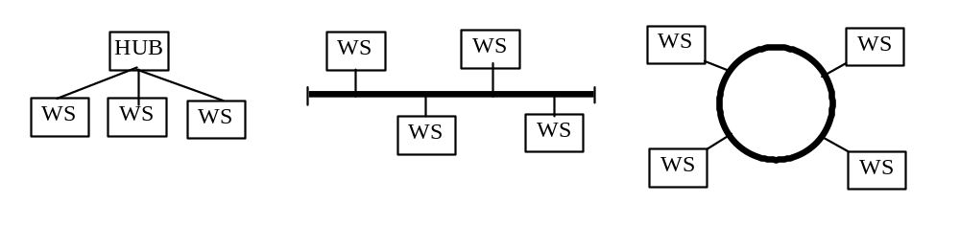
Базовые топологии локальных РСОД

Slide 10
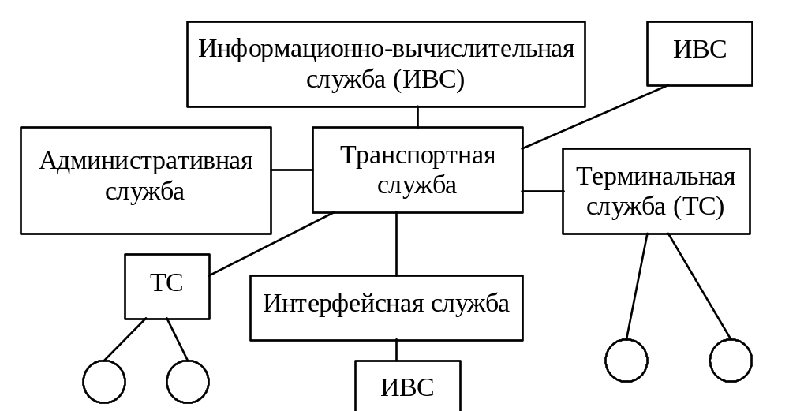
Логическая структура РСОД

Slide 11
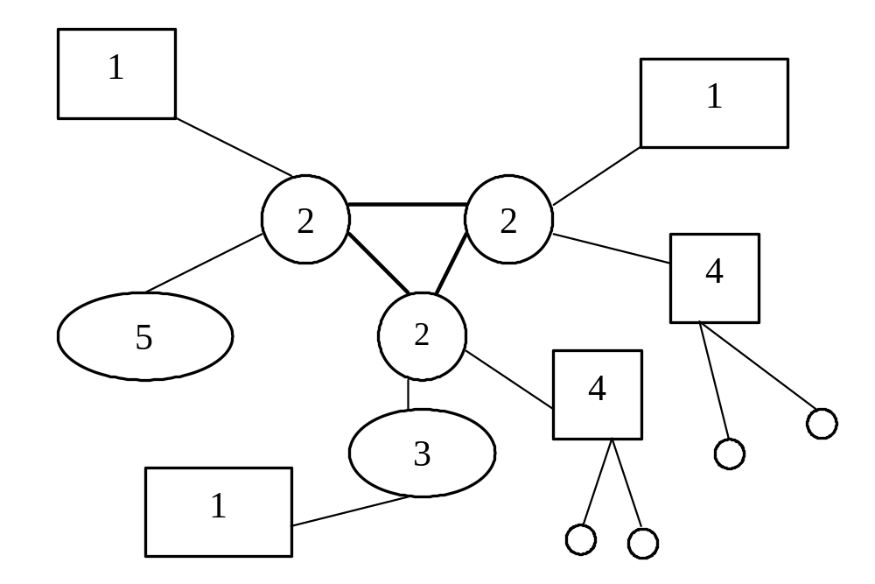
Физическая структура РСОД

Slide 12
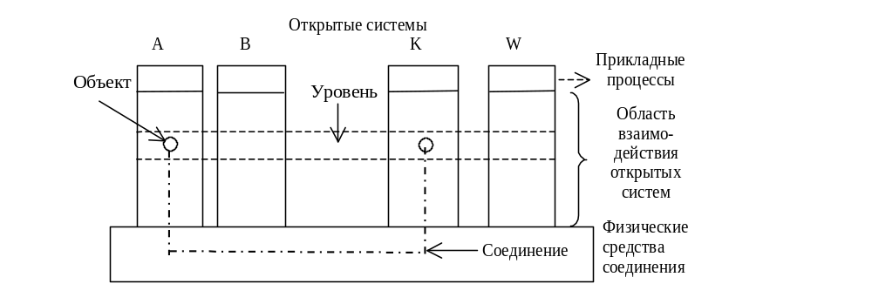
Взаимодействие открытых систем

Slide 13
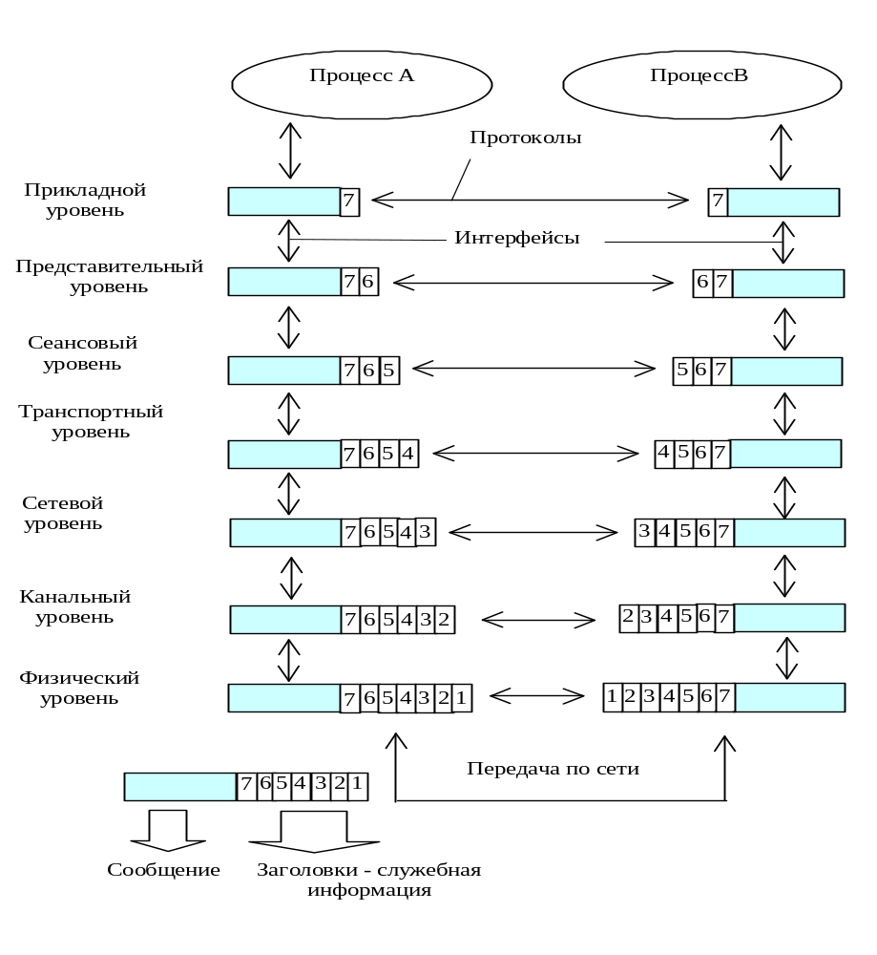
Эталонная модель OSI/ISO

Slide 14
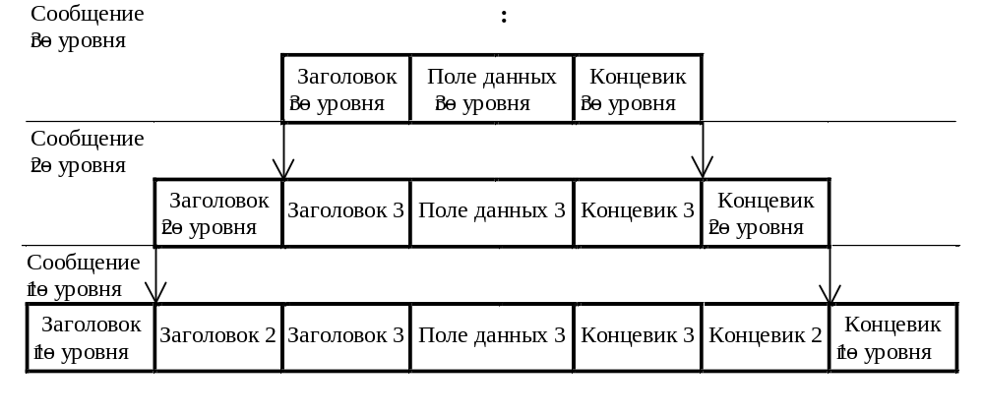
Формирование PDU

Slide 15
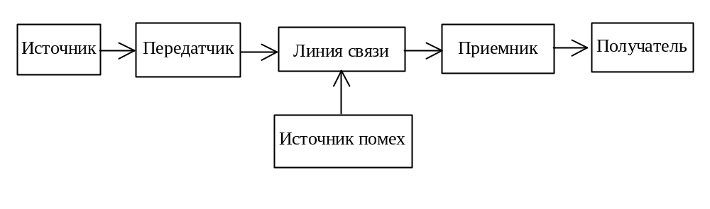
Система передачи данных

Slide 16
Методы разделения линии связи
временное мультиплексирование (TDM - Time Division Method)
частотное разделение (FDM - Frequency Division Method)
кодовое разделение (CDMA - Code Division Method Access)
волновое мультиплексирование (WDM - Wave Division Multiplexing)

Slide 17
Линии связи
проводные (воздушные);
кабельные (медные и волоконно-оптические);
радиоканалы наземной и спутниковой связи;
инфракрасные лучи.

Slide 18
Модель и параметры сигнала
Х(t) = А(t) sin (2πft + φ)
Структурные параметры определяют число степеней свободы сигнала.
Идентифицирующие параметры служат для выделения полезного сигнала среди других сигналов, не предназначенных для данного адресата.
Информативные используют для кодирования передаваемой информации.

Slide 19
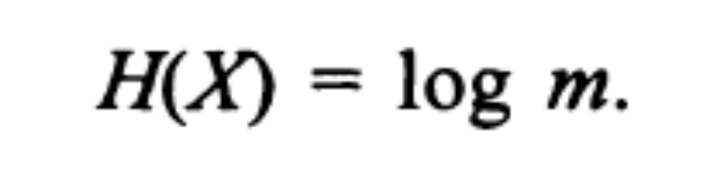
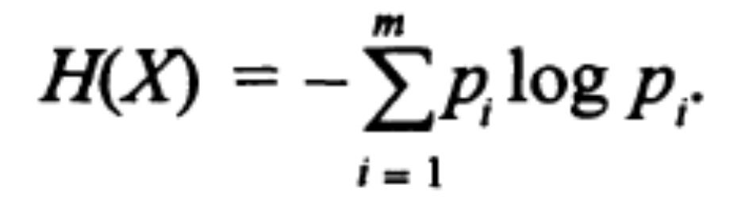
Количественная оценка информационного содержания сигнала
Оценка Р.Хартли
Энтропия по К.Шеннону

Slide 20
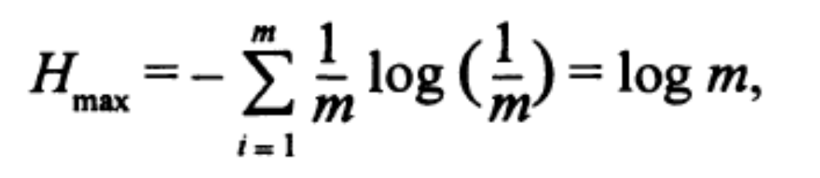
- энтропия достигает своего максимального значения при равновероятных значениях информативного параметра сигнала и равна оценке Р. Хартли.
Для получения количественной оценки энтропии обычно используют основание логарифма равное двум, при этом полученная единица измерения количества информации называется битом.
(bit - binary digit).

Slide 21
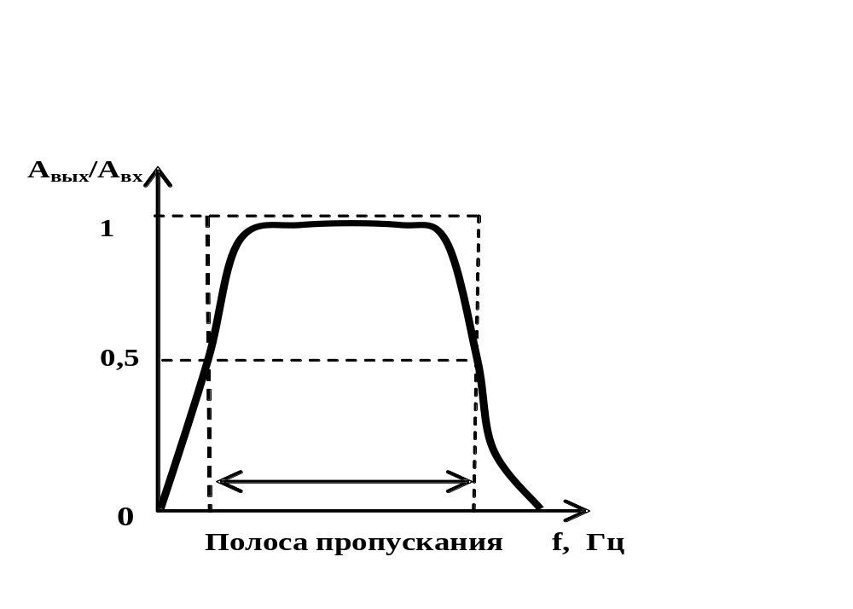
АЧХ и полоса пропускания канала

Slide 22
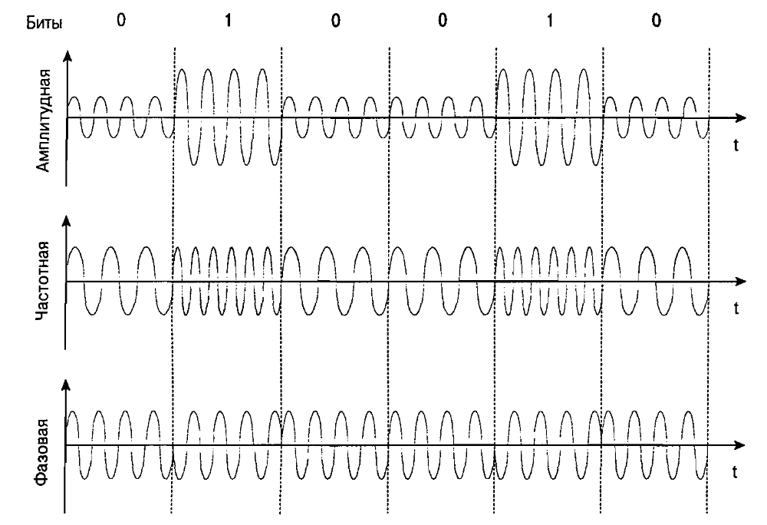

Slide 23
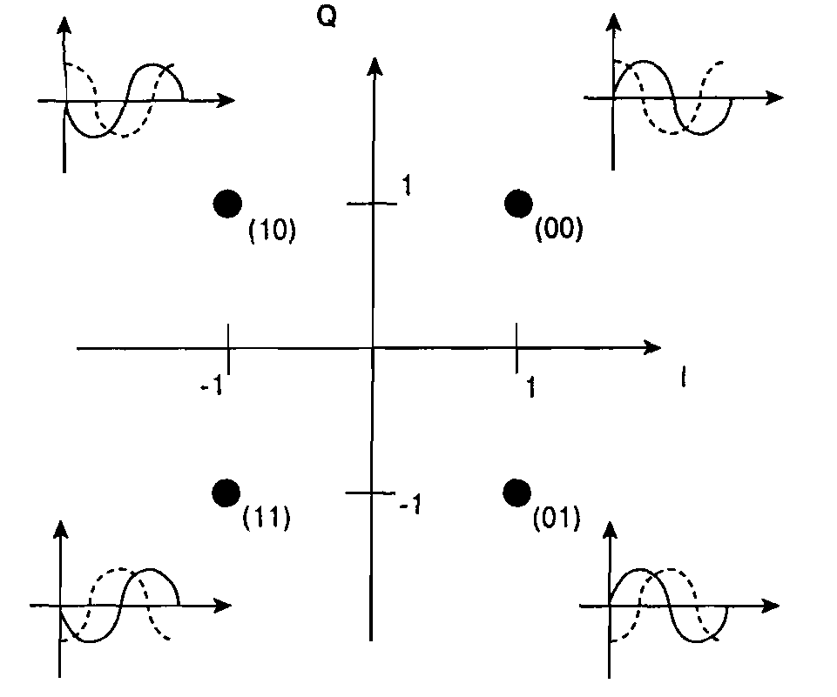
QAM

Slide 24
Характеристики канала связи
Затухание А(дБ) А=10 lg P_{вых} / Р_{вх}
Отношение сигнал-шум S/N=10lg(SNP) дБ, где SNP=P_{S}/P_{N}
Перекрестные наводки NEXT= 10 lg P_{вых}/Р_{нав}
Вероятность ошибки (BER-Bit Error Rate)
Пропускная способность: по Шеннону-Хартли C=B log₂(1+SNP) по Найквисту-Котельникову С=2Вlog₂M, где М-число различимых состояний информативного параметра сигнала

Slide 25

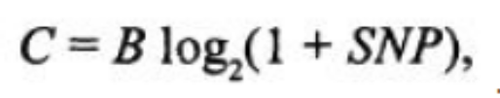

Пример
Модем в телефонной сети общего пользования c отношением сигнал-шум S/N = 20 dB применяет метод квадратурной амплитудной модуляции с 8-ю уровнями (4 значения фазы х 2 значения амплитуды для каждой фазы) на каждый сигнальный элемент - QAM8.
Если полоса пропускания телефонной сети равна 3100 Гц, то согласно формуле Найквиста максимальная скорость передачи данных будет равна
Согласно формуле Шеннона-Хартли, пропускная способность такого канала будет равна
Учитывая, что S/N =10 lgSNP, 20=10lgSNP, SNP=100

Slide 26
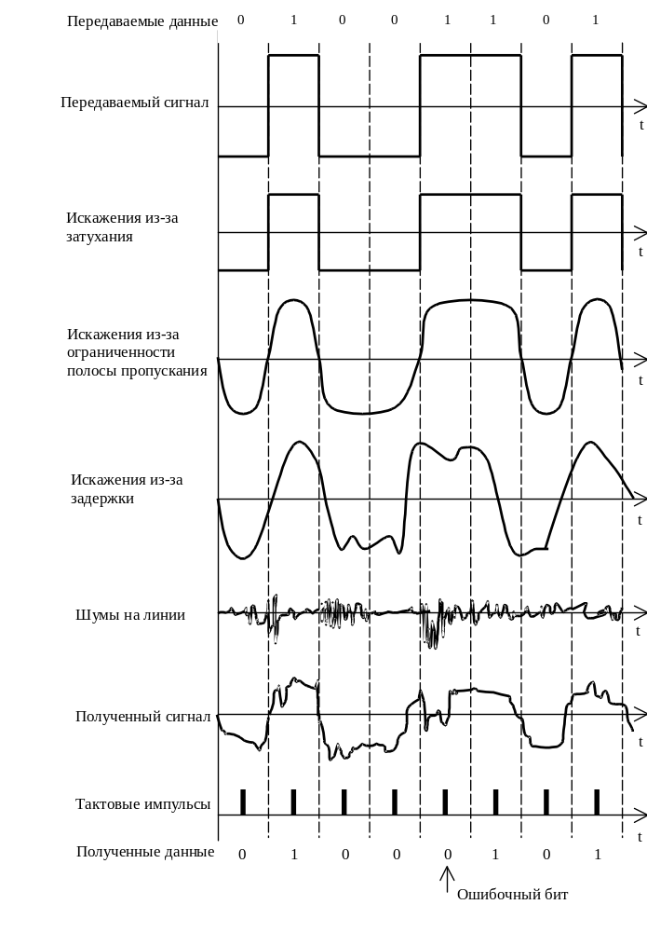
Искажения в канале связи

Slide 27
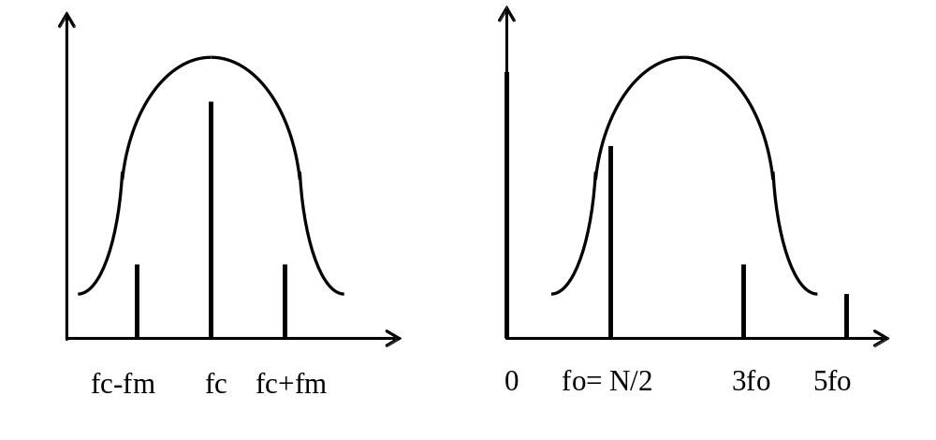
Передача сигналов по каналу с ограниченной полосой пропускания

Slide 28
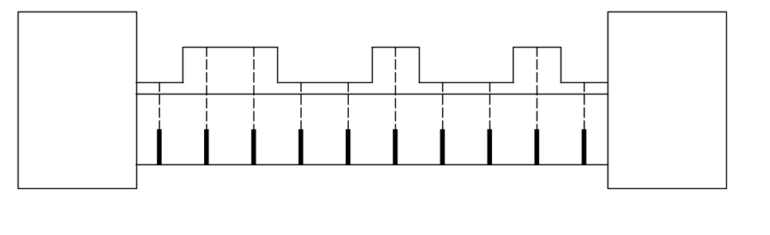
Синхронизация устройств
Передатчик
Приемник

Slide 29
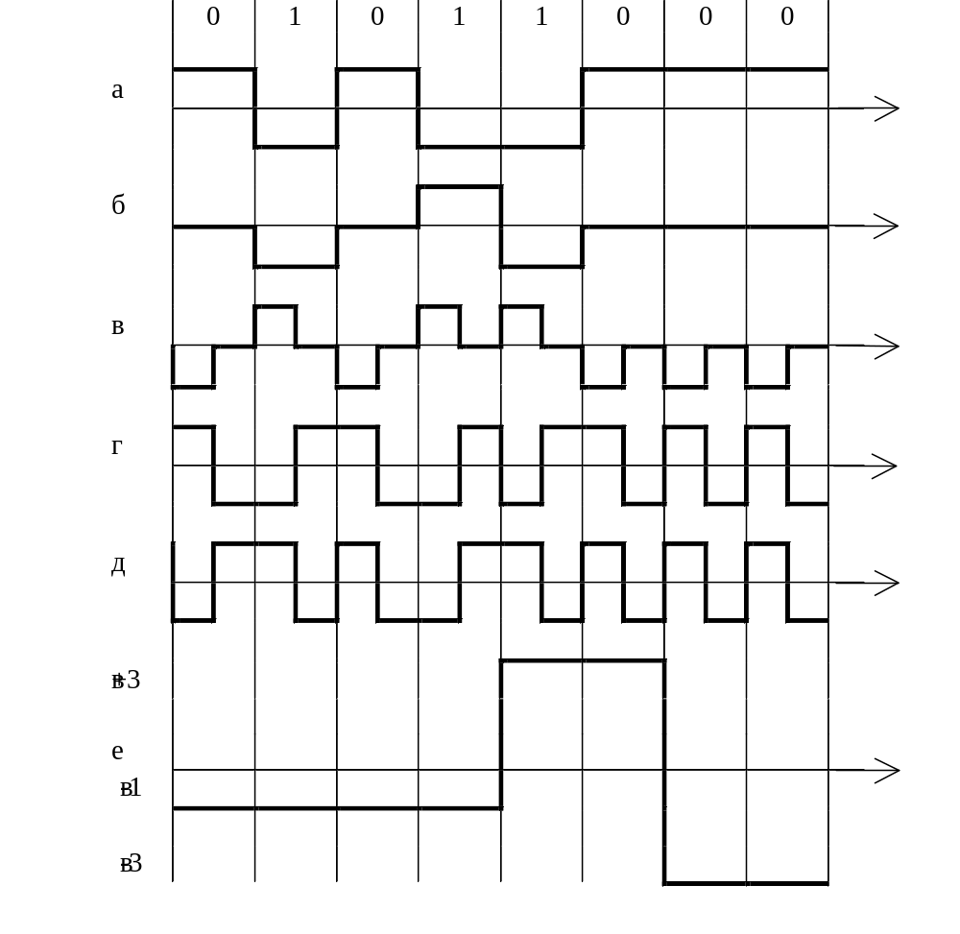
Методы физического кодирования
NRZ - Non Return to Zero.
без возвращения к нулю
AMI - Bipolar Alternate Mark Inversion
биполярное кодирование с
альтернативной инверсией
биполярный импульсный код,
манчестерский код
дифференциальный манчестерский код
потенциальный код 2B1Q

Slide 30
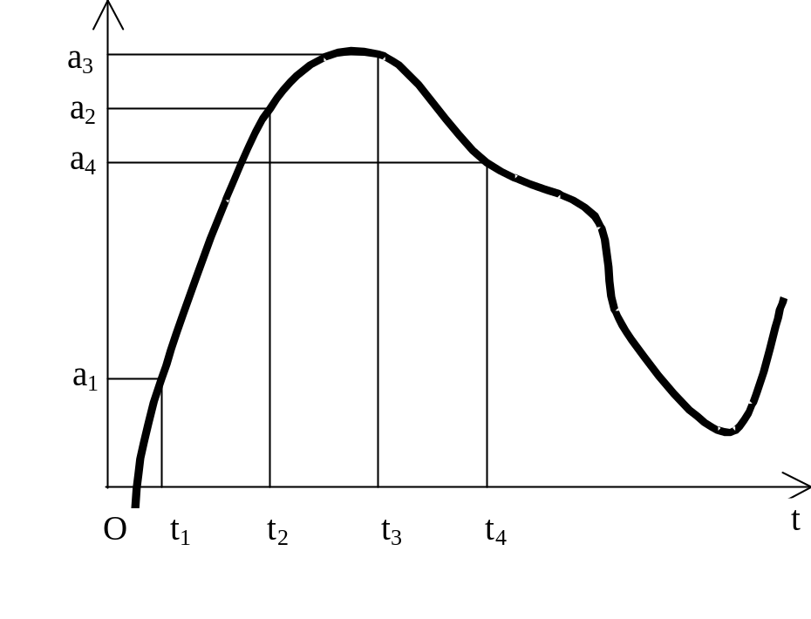

Принцип ИКМ
Импульсно-кодовая модуляция состоит из двух действий.
1. Берутся отсчеты амплитуды входного сигнала через равные интервалы времени. По теореме Найквиста-Котельникова эти интервалы должны удовлетворять следующему неравенству:
где F - частота наивысшей гармоники; Т- интервал или шаг квантования.
2. Полученные отсчеты амплитуды квантуются по уровню и кодируются.
Шкала разрешенных значений называется шкалой квантования, интервал между значениями - шагом квантования.
Шкала квантования определяется разрядностью АЦП, а его быстродействием – минимальный возможный шаг квантования.

Slide 31
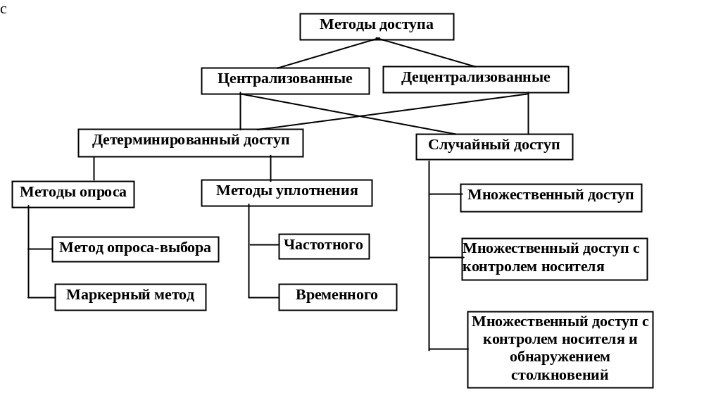
Классификация методов доступа

Slide 32
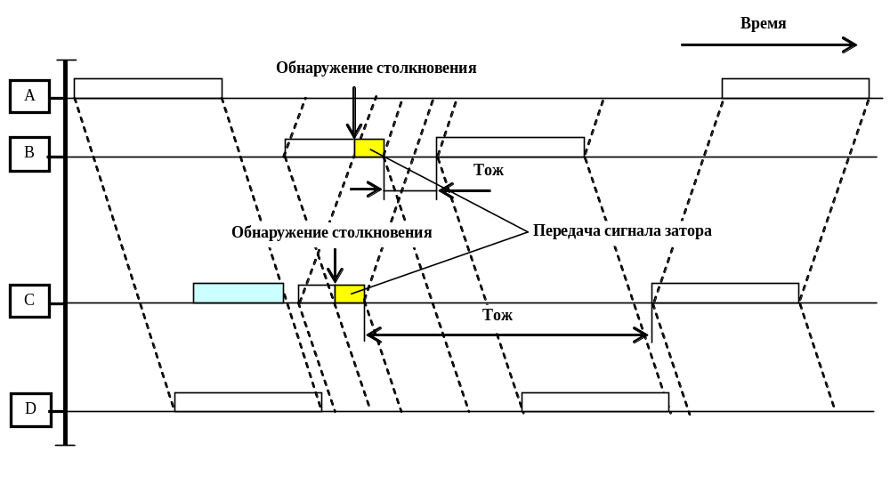
МДКН/ОС

Slide 33
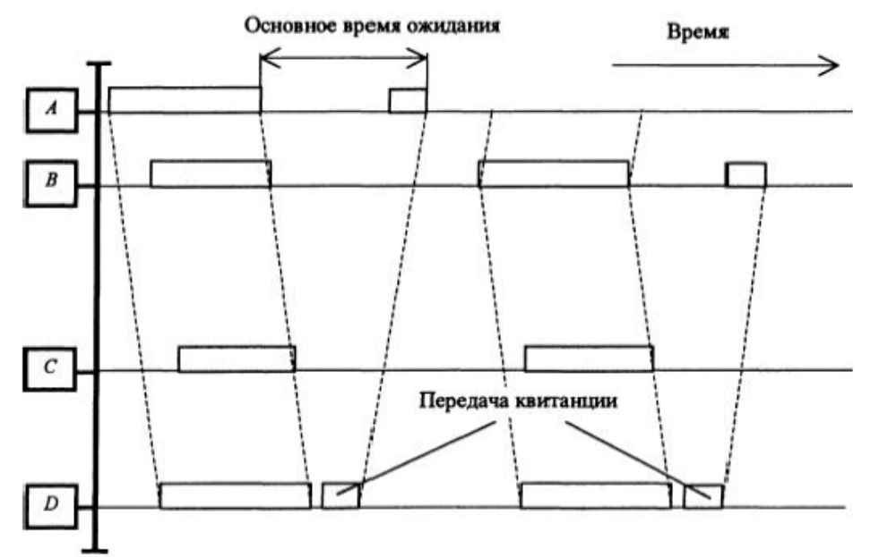
Система с подтверждением

Slide 34
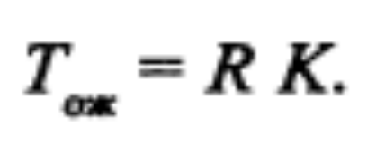
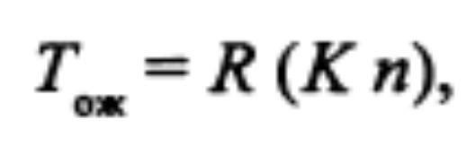
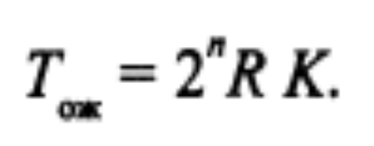
Методы определения Т_{ож}
с использованием константы
линейного замедления
двоичного экспоненциального алгоритма замедления
R (О < R < 1) - случайное число,
К – константа, n - число столкновений в конкретной передаче на рассматриваемый момент времени

Slide 35
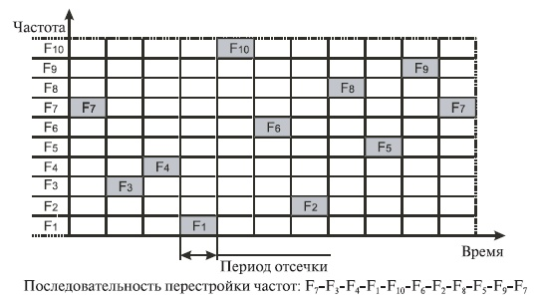
Расширение спектра скачкообразной перестройкой частоты

Slide 36
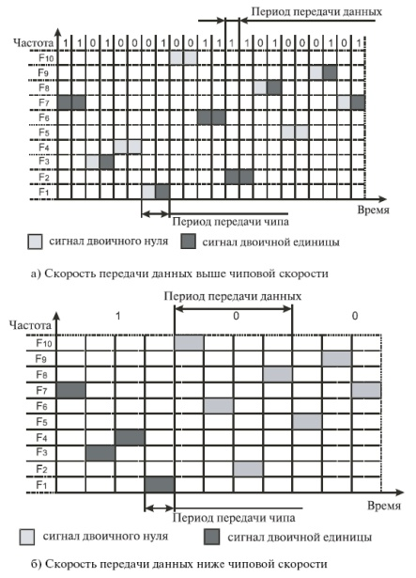
а) медленное расширение спектра б) быстрое расширение спектра

Slide 37
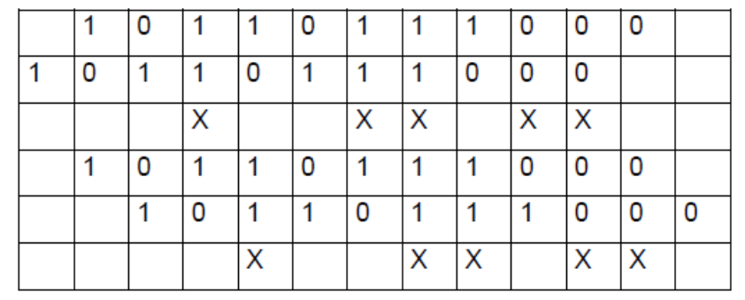
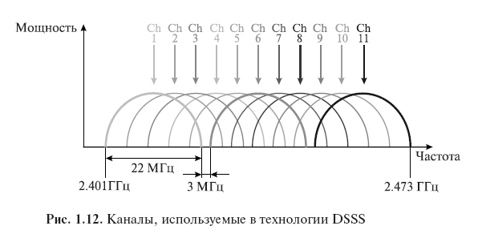
Прямое последовательное расширение спектра (кодовое разделение)
Direct Sequence Spread Spectrum - DSSS
Код, которым заменяется двоичная единица исходной информации, называется расширяющей последовательностью или CDM-символом (Code Division Multiplexing)
Каждый бит такой расширяющей последовательности называется чипом.
В качестве значения расширяющей последовательности берут последовательность
Баркера (Barker), которая состоит из 11 бит 10110111000 (5В8)h.

Slide 38
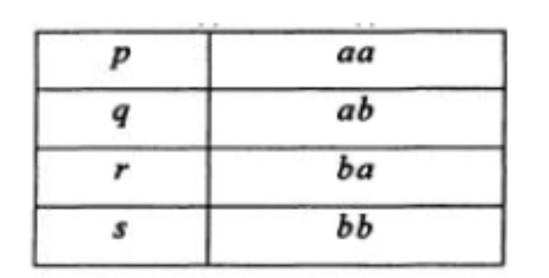
Принципы помехоустойчивого кодирования
Пусть множество A={p,q,r,s} является входным алфавитом кода гамма Г, а множество B={a,b} его выходным алфавитом. Код гамма Г в процессе кодирования перерабатывает слово над алфавитом А в слово над
алфавитом В.
Слова, сопоставляемые элементам множества А по правилу гамма в алфавите В , называются кодовыми комбинациями. Например, ab является кодовой комбинацией символа q, иногда эту кодовую комбинацию называют кодом символа.

Slide 39
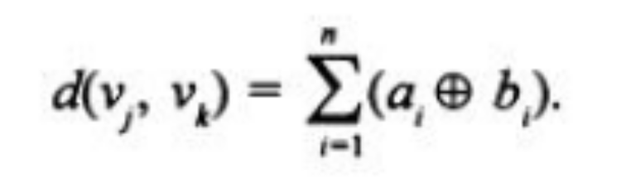
Метрика Хэмминга.
Вес вектора по Хэммингу равен числу ненулевых разрядов этого вектора, а расстояние Хэмминга между векторами определяется как вес разности векторов. Для бинарных кодов (т = 2) имеем:
Кодовое пространство n-разрядного кода с основанием m составляет m^{n} векторов. При передаче информации, как правило, используются не все возможные комбинации, а лишь некоторое их подмножество
V = {v₁,v₂...,v_{N}}, где N < m^{n}.
Величина min d(v_{k}, v_{j}), представляющая собой минимальное расстояние между парой векторов набора V, называется кодовым расстоянием и обозначается символом d.

Slide 40
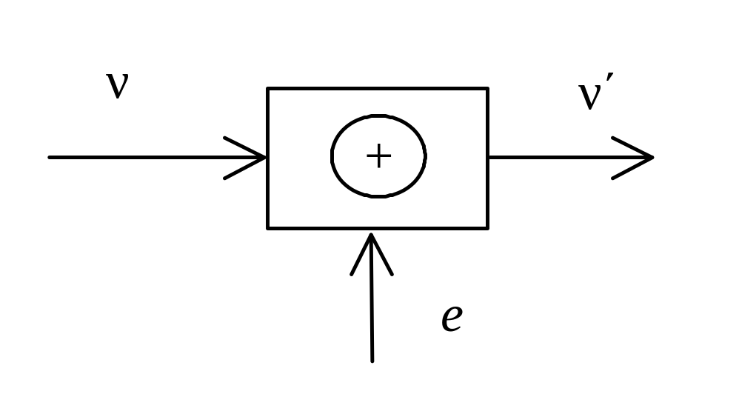
Модель ошибок в дискретном канале
v = 11111
е = 01000
v' = v + e
= 11111 + 01000 = 10111,

Slide 41
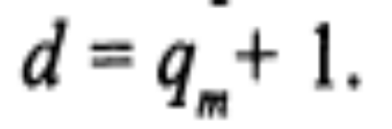
Обнаружение ошибок
Для обеспечения помехоустойчивости кода вводят дополнительные разряды.
При этом длина результирующей кодовой комбинации становится равной n = k + r.
Результатом действия ошибки кратности q на разрешенную кодовую комбинацию является новая кодовая комбинация, удаленная от первоначальной на расстояние q.

Slide 42
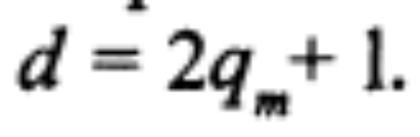
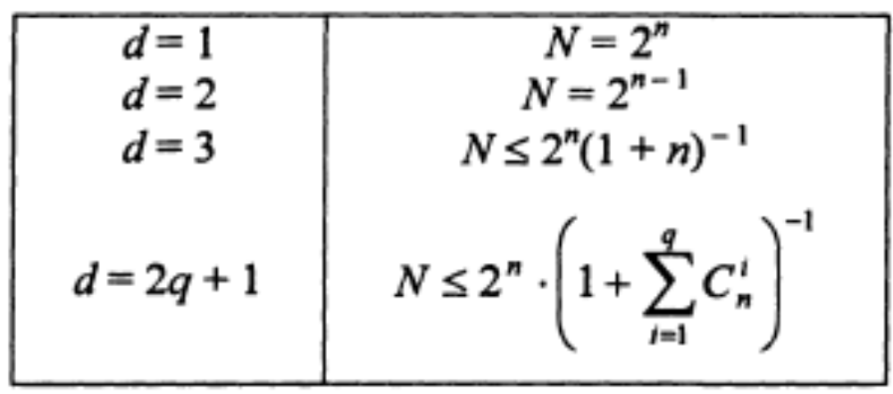
Исправление ошибок

Slide 43
Линейные коды
Линейными m-ичными кодами называются k-мерные подпространства n-мерного линейного векторного пространства.
При этом число n имеет смысл длины кодовой комбинации, число k определяет число информационных разрядов. Линейные коды называют также [n,k]-кодами.
Среди линейных кодов особую роль играют групповые коды, для которых m = 2 (двоичные коды).

Slide 44
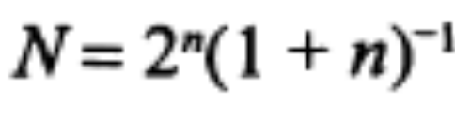
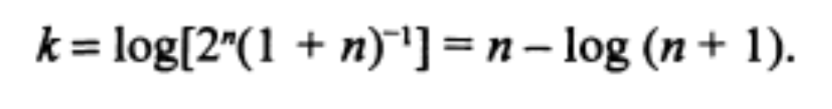
Коды Хэмминга
К корректирующим [n, k]-кодам относятся коды Хэмминга с кодовым расстоянием d = 3.
Данное уравнение имеет целочисленные решения k=0,1,4,11,26,..., которые и определяют соответствующие коды Хэмминга [3,1 ]-код, [7,4]-код, [15,11 ]-код и т. д.

Slide 45
Алгоритм кодирования
Все номера позиций кода нумеруют в двоичной системе счисления, начиная с единицы р-разрядным двоичным числом: р = log n, - ближайшее большее целое, n- число разрядов кода .
Проверочные разряды размещают в позициях кода Сj, кратных целой степени двойки 2⁰ 2¹, ..2^{i} .и т.д.
Значение Сj проверочного разряда (j=2^{i}) определяется как сумма по mod2 тех разрядов кода, в номере которых двоичный разряд с i-м весом равен единице.

Slide 46
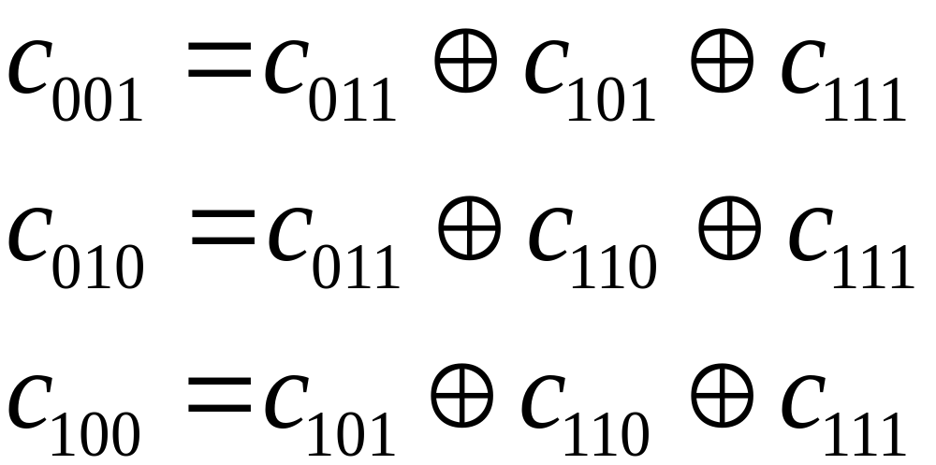
Алгоритм кодирования

Slide 47
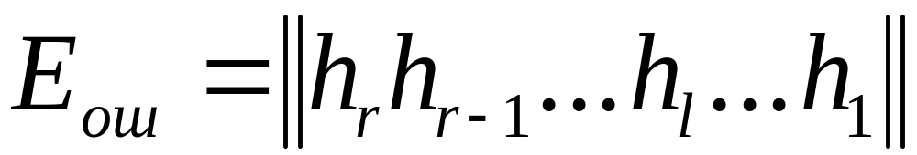
Алгоритм декодирования

Slide 48
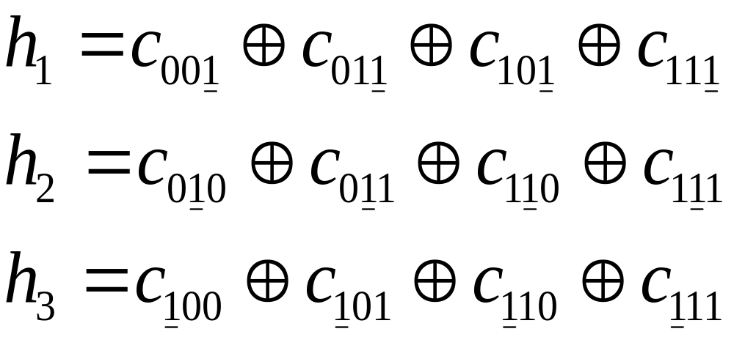
Определение синдрома ошибки

Slide 49
Пример [7,4]-кода Хэмминга
v = 1101
В коде Хэмминга этот вектор будет занимать позиции c₃,c₅,c₆ и c₇, начиная с младшего разряда, а позиции c₁,c₂,c₄ отводятся под проверочные разряды кода
C₁₁₁ | C₁₁₀ | C₁₀₁ | C₁₀₀ | C₀₁₁ | C₀₁₀ | C₀₀₁
1 | 1 | 0 | 0 | 1 | 1 | 0

Slide 50
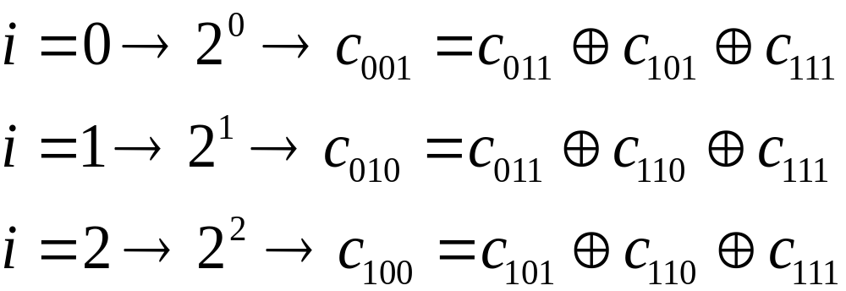
Вычисление контрольных разрядов

Slide 51
Наложение вектора ошибки
Получен кодовый вектор v1 = 1100110
Пусть вектор ошибки e = 0000100 , тогда принятая из дискретного канала кодовая комбинация будет иметь вид:
v2 =1100010 = v1 (+) e.

Slide 52
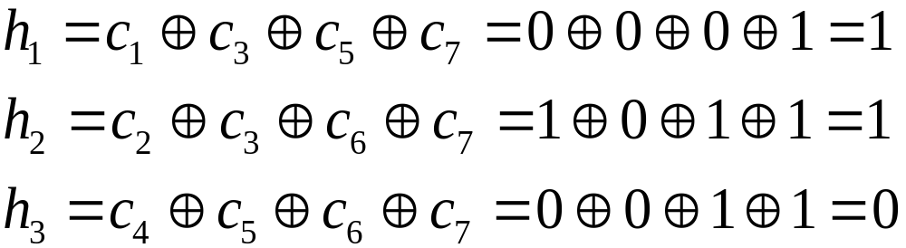
Обнаружение ошибки

Slide 53
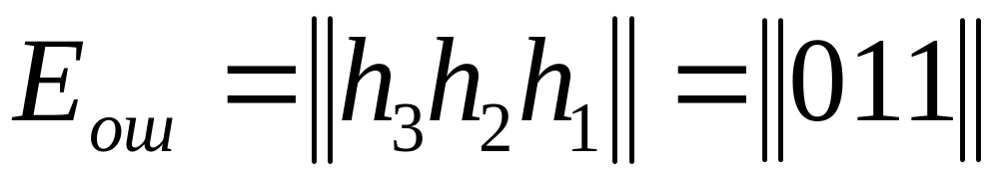
Синдром ошибки

Slide 54
Исправление ошибки
Для исправления ошибки необходимо инвертировать третий разряд - c₃, получим:
v1 = 1100110,
откуда, выделяя информационные разряды, получаем исходный кодовый вектор v = 1101.

Slide 55
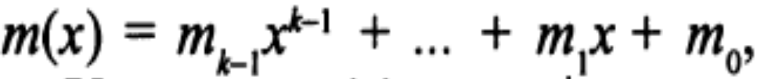
Циклический код
Для кодирования циклическим кодом используются так называемые порождающие полиномы (n-k)-степени.
Пусть необходимо закодировать сообщение, представленное в виде кодового полинома
где k — количество информационных разрядов.

Slide 56
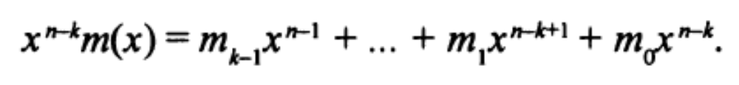

Циклический код
Умножив т(х) на x(n-k) , получим полином степени (n-1) или меньшей степени:
Разделим это выражение на порождающий полином g(x) степени (n-k):
где q(х) - частное, ρ(x) — остаток.

Slide 57


Циклический код
Так как степень полинома g(x) равна (n - k), то степень остатка должна быть равна (n- к- 1) или быть меньше:
Формулу выше можно представить в ином виде, где левая часть уравнения кратна g(x):
или

Slide 58

Циклический код
в данном виде формула соответствует кодовому вектору
m
Отсюда следует, что циклический код информационного сообщения т(х) состоит из неизменного сообщения и присоединенного к нему остатка.

Slide 59




Циклический код
Примеры порождающих полиномов:

Slide 60


Циклический код
Процедуру кодирования циклическим кодом можно разбить на три шага:
1) умножить исходный кодовый полином
на x^{n-k} , что соответствует сдвигу кодового вектора в сторону старших разрядов на (n - k) разрядов:
2) получить остаток от деления сдвинутого вектора на порождающий полином g(x);
3) выполнить операцию конкатенации полученного кодового вектора остатка и исходного кодового вектора полинома:

Slide 61


Декодирование циклического кода
Пусть v(x) - передаваемый кодовый полином, r(х) - принятый кодовый полином. Разделив r(х) на порождающий полином g(x), получим:
Если остаток s(x) равен нулю, т. е. принятый кодовый вектор кратен порождающему полиному то, следовательно, ошибки нет или она не обнаружена. Если остаток не равен нулю, то принятый кодовый вектор не является кодовым полиномом, т. е. содержит ошибку.

Slide 62





Декодирование циклического кода
Пусть полином вектора ошибки имеет вид:
тогда:
или
Так как v(x) - кодовый полином, кратный g(x), т. е.:
то
Синдром s(x) является остатком от деления полинома вектора ошибок е(х) на порождающий полином g(x).

Slide 63


Пример двоичного циклического [7,4]-кода
(n = 7, k = 4). Порождающим полиномом такого кода является примитивный полином степени (n-k):
Пример: v = 1101; е=0001000

Slide 64
Методы и технологии передачи данных
При передаче данных между двумя взаимодействующими объектами возможны три вида связи:
симплексный (simplex)
полудуплексный (half/duplex)
дуплексный (full/duplex)

Slide 65
Методы и технологии передачи данных
Чтобы приемник мог правильно декодировать и интерпретировать получаемый набор битов, он должен знать:
скорость передачи битов, определяемую интервалом времени, выделяемым на один битовый разряд (побитовая синхронизация);
начало и конец каждого элемента (символа или байта) (побайтная синхронизация);
начало и конец каждого полного блока сообщения или кадра (покадровая синхронизация).
достаточно обеспечить синхронизацию на указанных двух уровнях - битовом и кадровом

Slide 66

Асинхронный режим

Slide 67

Синхронный режим

Slide 68
Методы передачи данных канального уровня
Асинхронные протоколы
Эти протоколы оперируют не с кадрами, а с отдельными символами, которые представлены байтами со старт-стоповым обрамлением.
Синхронные протоколы
Обмен данными осуществляются кадрами, которые имеют в общем случае заголовок, поле данных и концевик.
байт-ориентированные
бит-ориентированные.

Slide 69
Байт-ориентированные протоколы
Передатчик добавляет два или более управляющих символа - символы синхронизации (SYN) - перед каждым блоком символов.
Прозрачность при передаче пользовательских данных достигается за счет процедуры байтстаффинга - перед управляющими символами STX и ЕТХ в поле данных всегда вставляется символ DLE (Data Link Escape) .
Байт-ориентированная передача не эффективна для передачи двоичных данных,

Slide 70

Бит-ориентированные протоколы

Slide 71

Тип соединения

Slide 72
Обнаружение и коррекция ошибок
Процесс обмена квитанциями называется автоматическим запросом повторения - ARQ (Automatic Repeat reQuest)
Существуют два подхода к организации процесса обмена квитанциями:
с простоями (Idle RQ)
с организацией «скользящего окна». (sliding window)

Slide 73

Механизм «скользящего окна»

Slide 74

Технические средства телекоммуникаций

Slide 75

Интерфейс RS-232C

Slide 76
Интерфейс RS-232C
Стандарт EIA RS-232C эквивалентен:
по функциональному и процедурному описанию цепей обмена рекомендации V.24 ITU-T;
по характеристикам электрического сигнала рекомендации V.28 ITU-T;
по механическим характеристикам рекомендации ISO 2110 (25 контактный разъем - DB25).

Slide 77

Интерфейс RS-232C

Slide 78

Двухточечный канал.

Slide 79

Нульмодемное соединение DTE

Slide 80
Локальные сети
Локальная сеть (LAN - Lokal Arrea Network). - это коммуникационная система, поддерживающая в пределах здания или некоторой другой ограниченной территории один или несколько высокоскоростных каналов передачи цифровой информации, предоставляемых подключенным устройствам для кратковременного монопольного использования.

Slide 81
Локальные сети
По принципу предоставления ресурсов в совместное использование LAN разделяются на три типа:
- одноранговые (peer-to-peer),
- на основе сервера (server based),
- комбинированные.

Slide 82

Локальные сети и модель OSI

Slide 83
Локальные сети стандарта IEEE 802.3
Сети простого Ethernet:
• 10Base-5 - коаксиальный кабель RG-8 или RG-11 диаметром 0,5" («толстый» коаксиал) c волновым сопротивлением 50 Ом и максимальной длинной сегмента 500 м (без повторителей);
• 10Base-2 - коаксиальный кабель RG-58 диаметром 0,25 " («тонкий» коаксиал) с волновым сопротивлением 50 Ом и максимальной длинной сегмента 185 м (без повторителей);
• 10Base-T - кабель с неэкранированной витой парой (UTP - Unshielded Twisted Pair), образующий звездообразную топологию на основе концентратора, расстояние между концентратором и конечным узлом не более 100 м.
• 10Base-F - волоконно-оптический кабель с топологией аналогичной топологии стандарта 10Base-T.

Slide 84
Ограничения простого Ethernet
Домен коллизий (collision domain) - это часть сети Ethernet, все узлы которой распознают коллизию независимо от того, в каком месте этой части сети коллизия возникла -соответствует одной разделяемой среде.
В сегменте (домен коллизий) не может находиться более 1024 устройств (DТE).
В сетях на основе коаксиальных кабелей вводятся дополнительные ограничения на число станций (10Base-2 – 30; 10Base-5 - 100) и протяженность кабелей (10Base-2 – 185м; 10Base-5 – 500м).
Время обнаружения коллизии не должно превышать времени на передачу 575 бит.
Уменьшение интервала между пакетами на всем пути передачи не должно превышать времени на передачу 49 бит.

Slide 85
Ограничения простого Ethernet
Стандарты 10Base-5 и 10Base-2 - «правило 5-4-3»: 5 сегментов кабеля, 4 повторителя, 3 нагруженных сегмента.
10Base-2 - 5 х185 = 925 м
10Base-5 - 5x500 = 2500 м
В стандарте 10Base-T - «правило 4 хабов» : между любыми двумя узлами сети не должно быть больше 4 повторителей.
10Base-T = 5x100 = 500 м

Slide 86
Основные типы кадров Ethernet
Ethernet_II | Ethernet_802.3 | Ethernet_802.2 | Ethernet_SNAP
P (7) | P (7) | P (7) | P (7)
SFD (1) | SFD (1) | SFD (1) | SFD (1)
DA (6) | DA (6) | DA (6) | DA (6)
SA (6) | SA (6) | SA (6) | SA (6)
Type (2) | Length (2) | Length (2) | Length (2)
Пакет 46 - 1500 | Пакет 46 - 1500 | DSAP (1) SSAP (1) | DSAP (1) SSAP (1)
 |  | Control (1) | Control (1)
 |  | Пакет 46-1497 | OUI (3) ID(2)
FCS 4 | FCS 4 | FCS 4 | Пакет 46-1492 FCS 4

Slide 87


Сети Fast Ethernet (IEEE 802.3w)

Slide 88
Правила построения сегментов сети по технологии Fast Ethernet.
Ограничения длин сегментов DTE-DTE.
В качестве DTE (Data Terminal Equipment) может выступать любой источник кадров данных для сети:
- сетевой адаптер,
- порт моста,
- порт маршрутизатора,
- модуль управления сетью и другие подобные устройства.
Порт повторителя (HUBа) не является DTE.

Slide 89
Максимальная длина сегментов DTE-DTE
100Base-TX (кабель Category 5 UTP) 100 м
100Base-FX (многомодовое волокно 62,5/125 мкм)
- 412 м (полудуплекс)
- 2 км (полный дуплекс)
100Base-T4 (кабель Category 3,4 или 5 UTP) 100 м

Slide 90
Ограничения, связанные с соединениями с повторителями.
Повторители класса I поддерживают все типы систем кодирования физического уровня: 100Base-TX/FX и 100Base-T4
- допускается наличие только одного повторителя класса I.
Повторители класса II поддерживают только один тип системы кодирования физического уровня- 100Base-TX/FX или 100Base-T4
Повторители класса II в домене коллизий соединяются между собой кабелем не длиннее 5 м, а их число не превышает 2.

Slide 91


Технология Gigabit Ethernet
Увеличено время канала до 512 байтовых интервалов, что в 8 раз превосходит время канала Ethernet и Fast Ethernet.
Добавлено поле в кадр - расширение носителя (carrier extension).

Slide 92
Концентратор (HUB)
Согласно модели OSI/ISO сетевые (кабельные) концентраторы относятся к аппаратным средствам физического уровня передачи информации.
активные (active)
пассивные (passive)
гибридные (hybrid)
Конструктивно можно выделить два типа концентраторов:
модульные устройства, выполненные в виде приборного блока
функционально законченные автономные устройства

Slide 93
Мост (Bridge)
В соответствии с моделью OSI/ISO мосты относят к аппаратным средствам канального уровня.
MAC адрес | Номер порта
WS1 | 1
FS1 | 1
WS2 | 1
WS3 | 2
WS4 | 2
FS2 | 2
WS1
FS1
1
WS2
Br
WS3
FS2
2
WS4

Slide 94
Коммутатор (Switch)
Коммутатор (Switch) как и мост реализует функции канального уровня модели OSI/ISO и позволяет сегментировать сети.
FS
10/100
SW1
5
1
2
3
4
10
WS1
SW2
WS2
HUB
10
WS3
WS4
WS5
WS6

Slide 95
Основные характеристики коммутатора
Измеряющие его производительность:
• скорость фильтрации (filtering);
• скорость продвижения (forwarding);
• пропускная способность (throughput);
• задержка передачи кадра.
На указанные характеристики производительности влияют:
размер буфера (буферов) кадров,
производительность внутренней шины,
производительность процессора или процессоров,
размер внутренней адресной таблицы коммутатора.

Slide 96
Скорость фильтрации определяет скорость, с которой коммутатор выполняет следующие этапы обработки кадров:
прием кадра в свой буфер;
просмотр адресной таблицы с целью нахождения порта для адреса назначения кадра;
уничтожение кадра, так как его порт назначения совпадает с портом-источником.
Скорость продвижения определяет скорость, с которой коммутатор выполняет следующие этапы обработки кадров:
прием кадра в свой буфер;
просмотр адресной таблицы с целью нахождения порта для адреса назначения кадра;
передача кадра в сеть через найденный по адресной таблице порт назначения.
Измеряются обычно в кадрах в секунду для протокола Ethernet и кадров минимального размера

Slide 97
Пропускная способность коммутатора измеряется количеством переданных в единицу времени через его порты пользовательских данных.
Задержка передачи кадра измеряется как время, прошедшее с момента прихода первого байта кадра на входной порт коммутатора до момента появления этого байта на выходном порту коммутатора.
Величина вносимой коммутатором задержки зависит от режима его работы.
Максимальная емкость адресной таблицы определяет наибольшее количество МАС-адресов, с которыми может одновременно оперировать коммутатор.
Размер адресной таблицы для коммутаторов обычно приводится в расчете на один порт.

